Slide 1

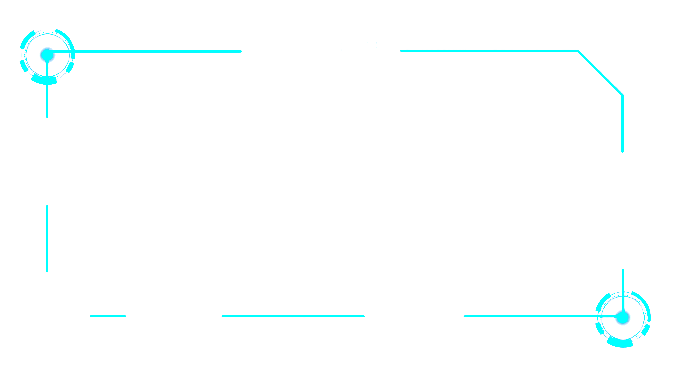
算数运算符
算数表达式

Slide 2
对于基本数据，可以通过运算符组成相应的表达式，实现对数据的处理。常用的基本运算包括算数运算、关系运算、逻辑运算以及这些运算的组合。C++语言提供了丰富的运算符，绝大部分运算符的含义与数学上各类运算符的含义相同。
学习了C++提供的基本运算符和表达式后，就可以直接使用它们来设计求解问题的算法、编写C++程序、实现问题的求解了。

Slide 3
运算符
运算符是编译器能够识别的具有运算含义的符号。
根据操作数的不同，可将运算符分为三类：单目运算符（一个操作数）、双目运算符（两个操作数）和三目运算符（三个操作数）。
表达式
表达式是由运算符将常量、变量、函数调用等连接在一起的式子。一个合法的C++表达式经过运算会有一个某种类型的值。使用不同的运算符可以构成不同类型的表达式，如算术表达式、赋值表达式、关系表达式、逻辑表达式等。

Slide 4
算术运算符与算术表达式
C++语言中支持的算术运算符及算数表达式如下表所示。假设已经定义了变量：int m=10, n=5; double x=2.5, y=1.3;
运算符 | 含 义 | 功 能 | 举例 | 运算结果
+ | 加法 | 两个数相加 | m+5 | 15
- | 减法 | 两个数相减 | x-y | 0.8
* | 乘法 | 两个数相乘 | 2*n | 10
/ | 除法 | 两个数相除 | m/n | 2
% | 模运算 | 求余数 | m%3 | 1
++ | 先增1 | 变量自身加1，表达式的值与变量的值相同 | ++n | n的值为6，表达式“++n”的值为6
-- | 先减1 | 变量自身减1，表达式的值与变量的值相同 | --m | m的值为9，表达式“--m”的值为9

Slide 5
提示:
两个整数相除，商为整数，小数部分全部舍去，不进行四舍五入。例如，1/3的结果为0，5/3结果为1。
求余运算要求两个操作数都必须是整型。例如，10%3的余数是1，-10%3的余数是-1。
++和--运算符都有前缀和后缀两种形式，都是对变量自身加1或减1，但前缀和后缀运算符操作的操作数必须是变量，当出现在表达式中，表达式的值会有所不同。请参考2.5.4节内容。

Slide 6
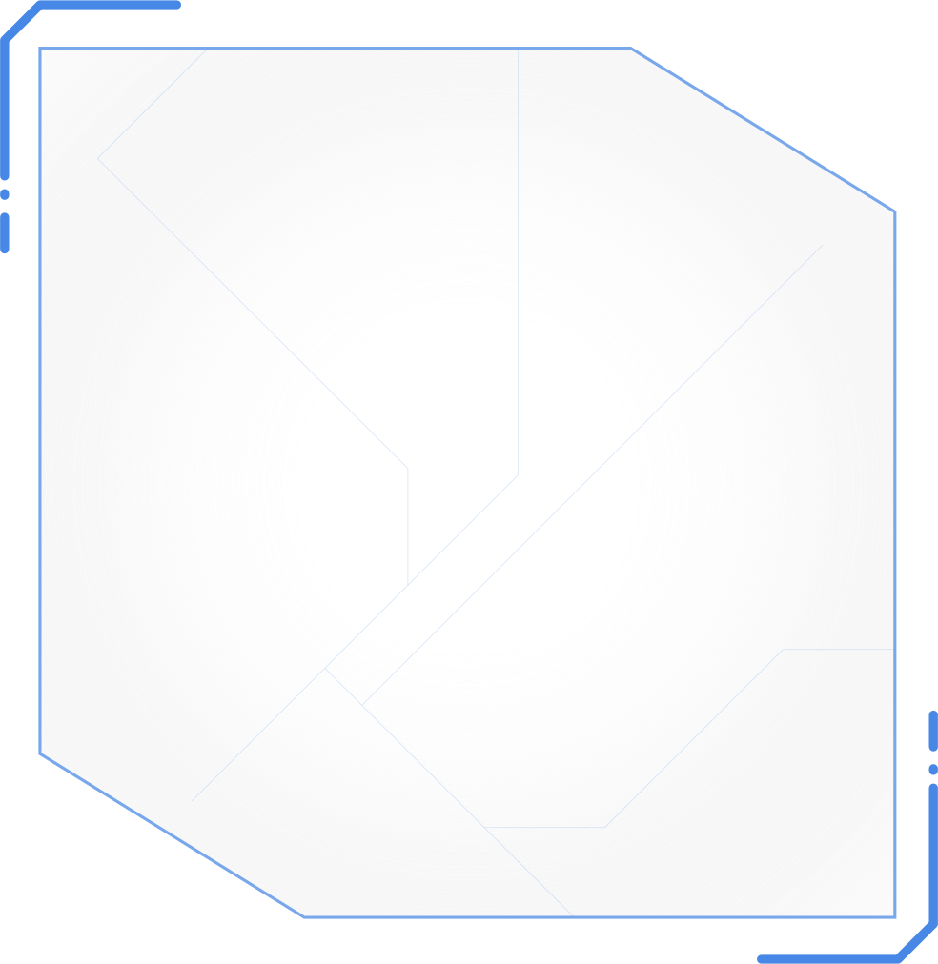
已知一个圆的半径是5cm，计算这个圆的周长和面积。
【例1】
#include<iostream>
using namespace std;
int main()
{ // 用const定义符号常量PI
const double PI=3.14;
//使用直接常量2、3.14和5
cout<<"圆的周长是："
<< 2*3.14*5<<endl;
//使用直接常量5和符号常量PI
cout<<"圆的面积是："
<<PI*5*5<<endl;
return 0;
}
问题求解思路:
计算圆的周长和面积的公式是: 2πr 和πr²。本例r=5，直接带入公式即可完成问题求解，使用C++的cout将结果输出到屏幕上。

Slide 7
【例2】
计算任意一个圆的周长和面积。
//testVariable.cpp
#include<iostream>
using namespace std;
int main()
{ const double PI=3.14;
//声明表示圆的半径的变量 double r;
cout<<"请输入圆的半径:";
cin>>r; //输入圆的半径
cout<<"圆的周长是："
<< 2*PI*r<<endl; cout<<"圆的面积是："
<<PI*r*r<<endl;
return 0;
}
问题求解思路:
计算圆的周长和面积的公式是: 2πr和πr²。由于是任意圆，所以在程序中可定义一个变量r，用来接收和存储用户从键盘输入的圆的半径。然后利用公式计算并输出圆的周长和面积。

Slide 8
比较例1和例2，可以看到，使用变量能够求解所有计算圆的周长和面积的问题。这使程序变得灵活，具有通用性。
这两个例子采用的是SP程序设计方法。本课程——程序设计基础（上）都采用SP方法，在程序设计基础（下）将学习OOP程序设计方法。

Slide 9

主观题
2分
写出下面数学公式的C++表达式：
正常使用主观题需2.0以上版本雨课堂
作答

